Slide 1
[자원]
2023.09

Slide 2
목차
01
02
03
04
05
개요
자원등록
예약하기
예약현황
자원 분류관리

Slide 3
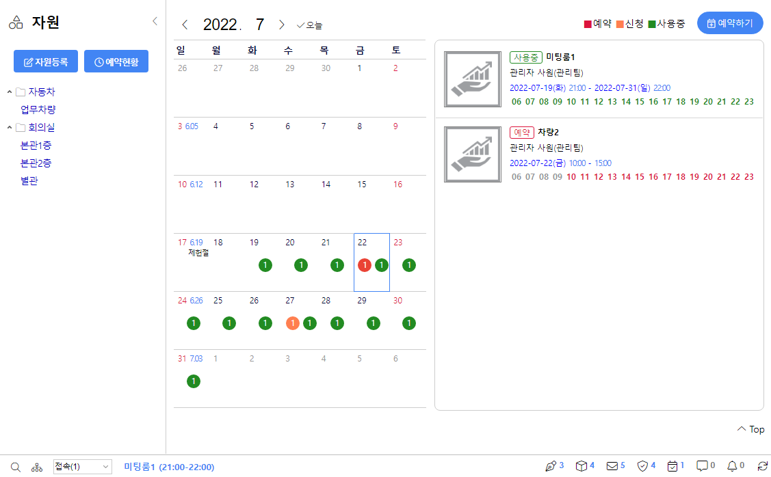
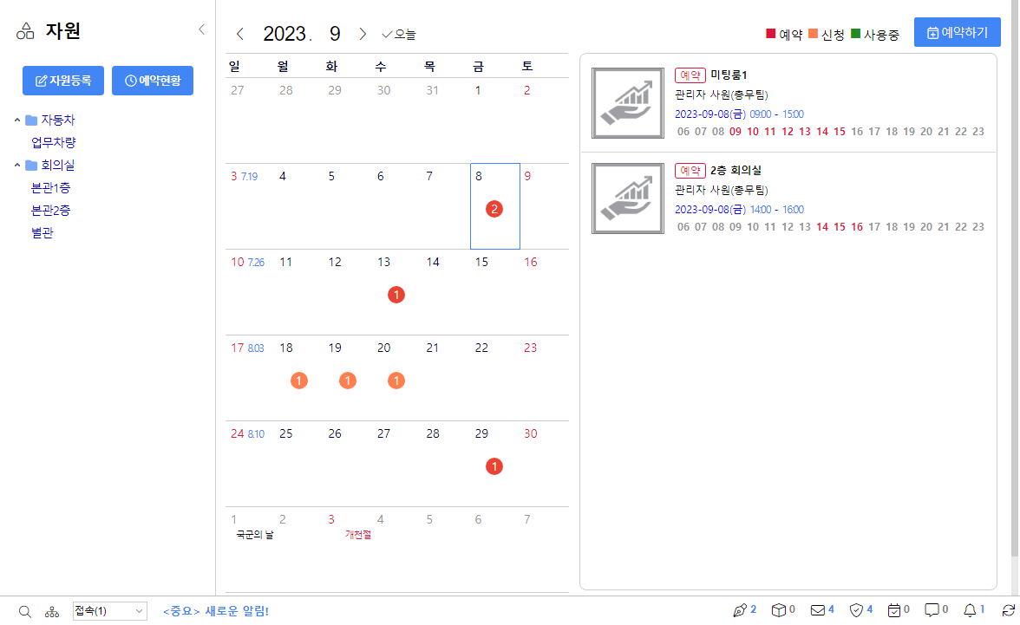
THE GWARE > 자원
사내관리 메뉴를 클릭한 경우 자신이 조회가 가능한 모든 사내 자원에 대한 상태 정보를 제공합니다.
- 자원상태라 함은 ‘자원명, 취득일, 분류, 상태’ 등을 의미하는데, 여기서 ‘상태’는 그 자원을 예약할 수 있는지의 여부를 의미합니다.
- 이는 관리자가 사내자원 분류를 생성한 후 사용 가능합니다.
자원
자원 개요
사내의 주요 자원을 등록하고, 필요한 경우 등록 자원에 대한 예약관리를 제공합니다.
- 회의실, 자동차, 빔프로젝터, 노트북 등 사내의 주요 자원들을 다양한 분류를 통해서 관리할 수 있습니다

Slide 4
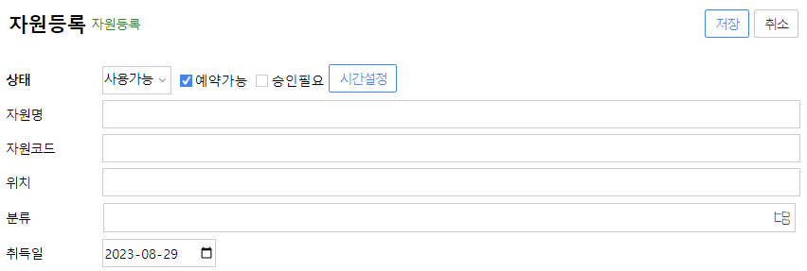
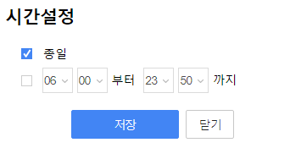
자원등록
상태 : 등록 자원의 사용 가능 여부를 선택합니다.
사용가능, 사용불가, 폐기, 기타 중에 선택합니다.
- 예약 가능 : 본 자원에 예약을 하면 즉시 예약 완료가 됩니다. (중복 시간대 예약 불가)
- 승인 필요 : 예약 신청이 접수되어도 아래 ‘자원관리자’의 승인을 거쳐서 최종 예약이 완료됩니다. (중복 예약 신청 접수는 가능)
- 시간 설정 : 본 자원을 사용할 수 있는 시간을 설정합니다.
자원명 : 등록 자원에 대한 이름을 적습니다.
자원코드 : 등록 자원의 별도 관리 코드명을 등록합니다.
위치 : 본 자원을 관리하는 위치에 대한 정보를 입력합니다.
향후 자원을 이전/폐기 처리할 수 있으며 이에 대한 이력을 제공합니다.
분류 : 등록 자원의 분류(category)를 지정합니다.
취득일 : 자원으로 등록 시작일을 지정합니다.
자원
자원등록
사내의 자원을 등록합니다.
- 단, 자원 등록은 관리자가 별도 권한 설정을 통해서 관리하기에 자원등록 버튼이 보이지 않는 사용자는 관리자에게 문의하여 주시기 바랍니다.

Slide 5
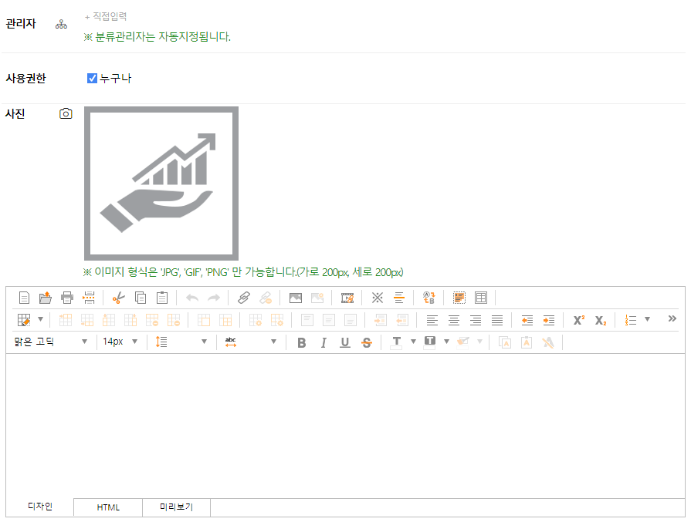
자원등록
관리자 : 등록 자원이 예약 승인을 하는 경우, 예약된 내역에 대한 승인 여부를 관리할 사용자를 지정합니다.
여기에 지정된 사용자는 해당 자원에 대한 예약 신청이 접수되면 즉시 [업무/수신함]으로 예약 접수 알림 메일을 받게 됩니다.
- 분류관리자 : 자원 분류를 관리자가 등록 시에 등록한 분류자가 관리자가 되도록 합니다.
- 관리자 : 새로운 관리자를 조직도 및 직접입력을 통해서 지정합니다.
사용권한 : ‘누구나’ 클릭 시 본 자원을 누구나 사용할 수 있음을 나타냅니다.
본문 : 등록 자원에 대한 간략한 설명 또는 사용 방법에 대한 내용을 입력합니다.
자원
자원등록
사내의 자원을 등록합니다.
- 단, 자원 등록은 관리자가 별도 권한 설정을 통해서 관리하기에 자원등록 버튼이 보이지 않는 사용자는 관리자에게 문의하여 주시기 바랍니다.

Slide 6
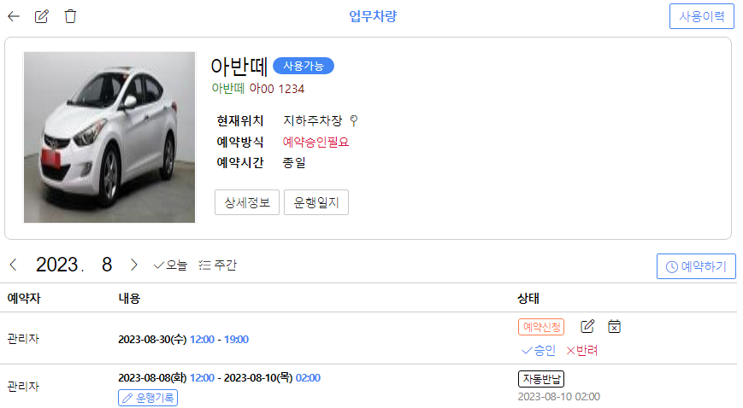
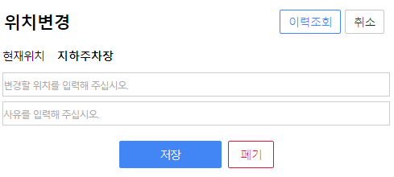
예약하기
등록 자원을 예약해서 사용하기 위해서는 전체 자원현황에서 예약을 원하는 자원을 클릭하여 상세내역을 조회합니다.
- 예약하기 버튼이 제공되지 않으면 해당 자원은 예약할 수 있는 자원이 아님을 의미합니다.
- ‘예약 승인 필요’로 제공되는 자원은 ‘자원관리’에 해당자의 승인을 통해서 예약이 최종 완료가 됩니다.
그렇지 않은 자원들은 먼저 예약을 하면 자원예약 신청이 완료됩니다.
자원
예약하기
자원 상세정보 조회 하단에는 월별과 주별로 해당 자원에 대한 예약 내역을 제공합니다
이전 : 본 자원에 대해서 위치가 변경되는 경우에 ‘변경할 위치, 사유’를 입력해 둡니다. 향후 이력관리를 통해 서 조회가 가능합니다.
이력조회 : 본 자원에 대한 위치 이전/폐기에 대한 이력을 조회할 수 있습니다.
상세정보 : 클릭 시 ‘코드, 분류, 자원관리, 취득 날짜, 작성일‘ 순으로 조회할 수 있습니다.
사용이력 : 본 자원의 사용이력을 조회할 수 있습니다.
오늘 : 당일 기준으로 예약현황을 제공합니다.
주간 : 일주일 기준으로 예약현황을 제공합니다.

Slide 7
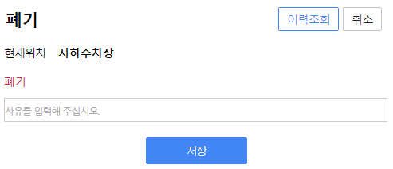
예약하기
사용이력 : 본 자원에 대한 이력을 조회할 수 있습니다.
사용통계 : 당일 기준으로 예약현황을 그래프로 제공합니다.
자원
예약하기
자원 상세정보 조회 하단에는 월별과 주별로 해당 자원에 대한 예약 내역을 제공합니다
폐기 : 본 자원에 대해서 폐기가 되는 경우에 ‘사유’를 입력해 둡니다. 향후 이력관리를 통해서 조회가 가능합니다.

Slide 8
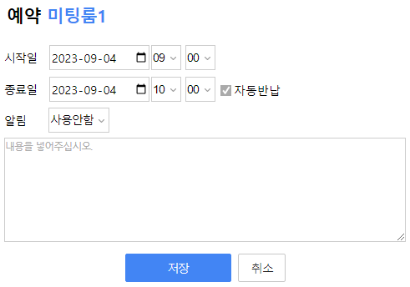
예약하기
: 본 자원에서 예약을 할 수 있습니다.
자원
예약하기
자원을 예약 하는 기능입니다.
시작일 / 종료일 / 알림
해당 자원을 예약하는 시간을 설정합니다.
자동반납 : 종료일이 되면 자동으로 반납 처리가 되어서 상태가 지연되지 않도록 합니다.
자원분류가 회의실인 경우 자동반납 체크는 변경을 못합니다.
알림 : 알림을 설정해 놓을 시 자원예약이 승인되면 자원예약에 대한 알림을 받을 수 있습니다.
내용
해당 자원의 예약과 관련된 사유 등의 설명을 입력합니다.

Slide 9
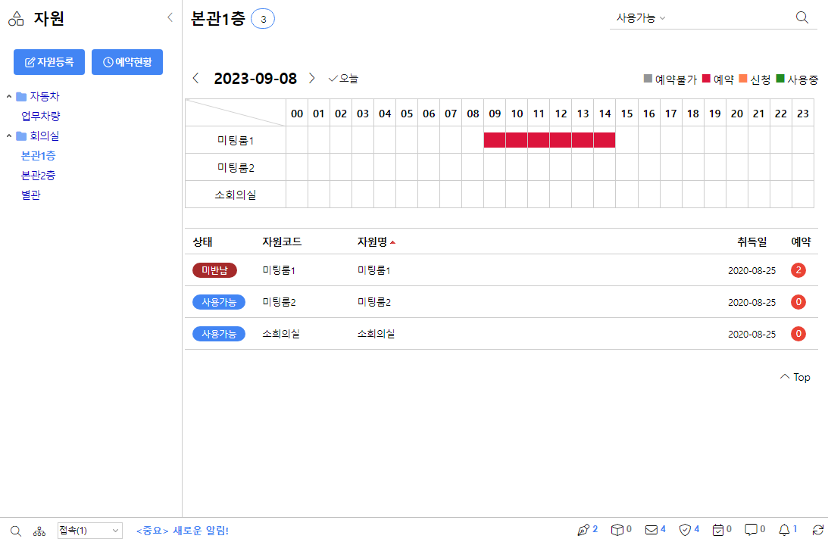
자원
자원 > 메뉴에 등록된 자원을 선택
예약현황
월간형태와 당일 예약현황을 시간별로 등록된 모든 자원에 대한 예약 현황을 제공합니다.
- 왼쪽에 분류된 회의실 자원을 클릭하면 회의실에 대한 예약 현황을 조회할 수 있습니다.

Slide 10
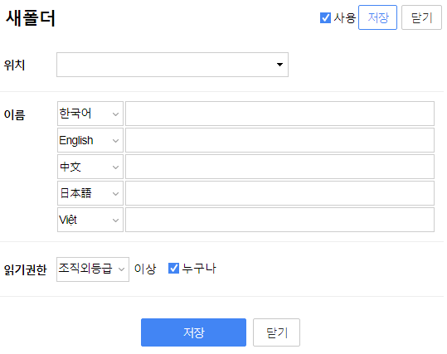
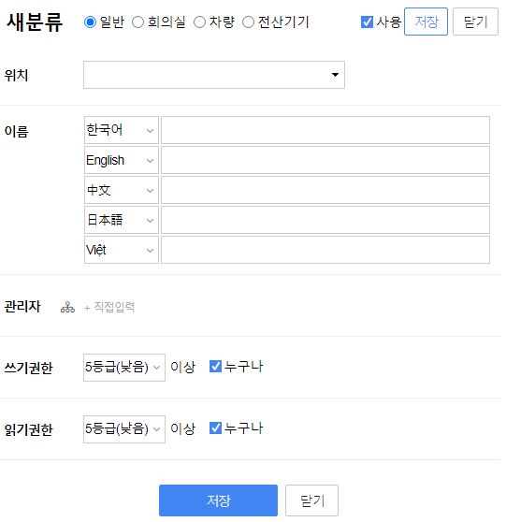
자원 분류관리
새폴더와 새분류로 자원을 생성 및 수정할 수 있습니다.
자원
자원 분류관리
자원을 사용하기 위해서는 [관리메뉴 -> 분류관리 -> 사내자원]에서 자원의 분류와 자원을 생성해 주어야 합니다. (관리자)

